Slide 1



Социальный проект
«+100 к ЭНЕРГИИ»
Татьяна Шмакова

Slide 2





Slide 3


Основная цель проекта
Развитие и совершенствование добровольческого движения, повышение позитивного имиджа молодёжных общественных объединений

Slide 4

Задачи проекта
освоение работы с графическими редакторами;
освоение работы на новом оборудовании;
создание конкретных условий для творческой самореализации;
создание сувенирной продукции;
популяризация добровольческого движения;
создание позитивного имиджа;
информирование;
планирование.

Slide 5
Любой сувенир - не просто подарок, а эмоция.
Не просто эмоция, а мотив.
Не просто мотив, а действие.
В этом и заключается основное предназначение сувенирной продукции:
вызвать эмоции, мотивировать, и получить результат в виде обратной связи.

Slide 6


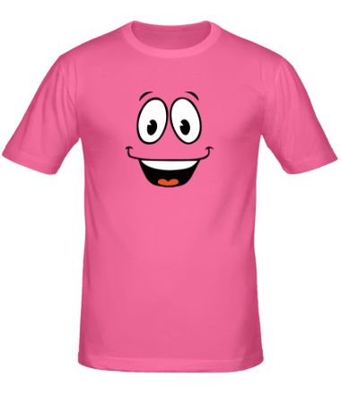
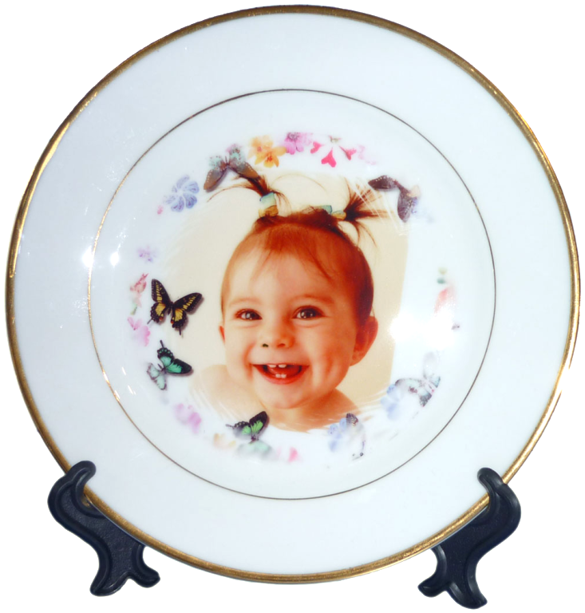

В продвижении идей добровольчества, активной гражданской позиции и социальной активности сувенирная продукция станет очень мощным помощником

Slide 7



СПАСИБО за ВНИМАНИЕ!

